Slide 1
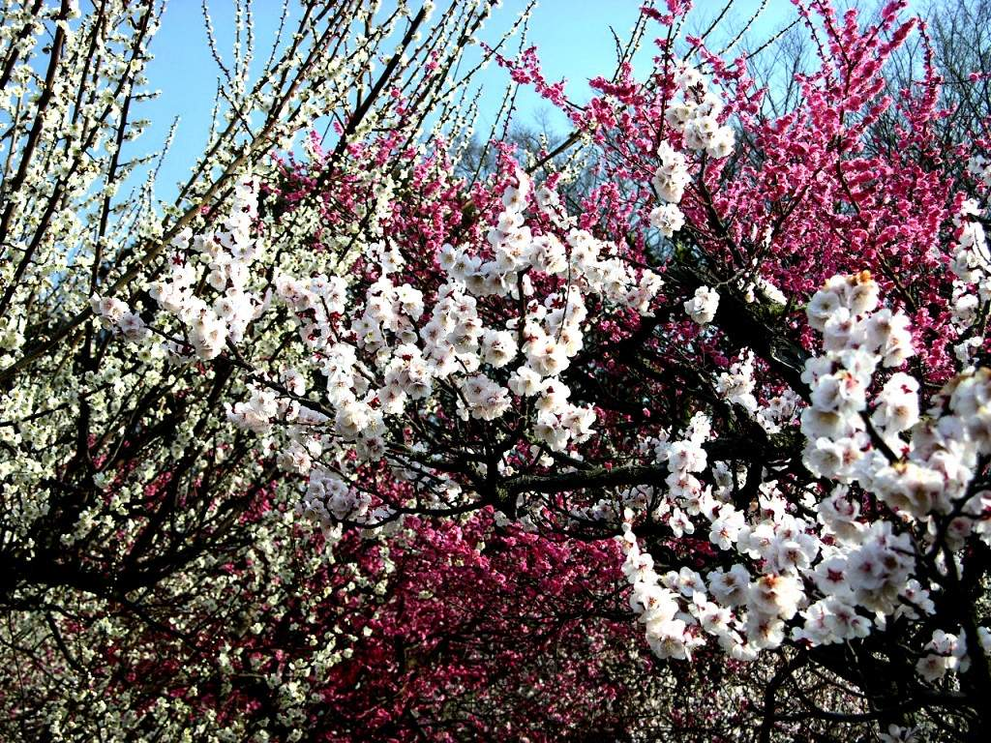

Slide 2
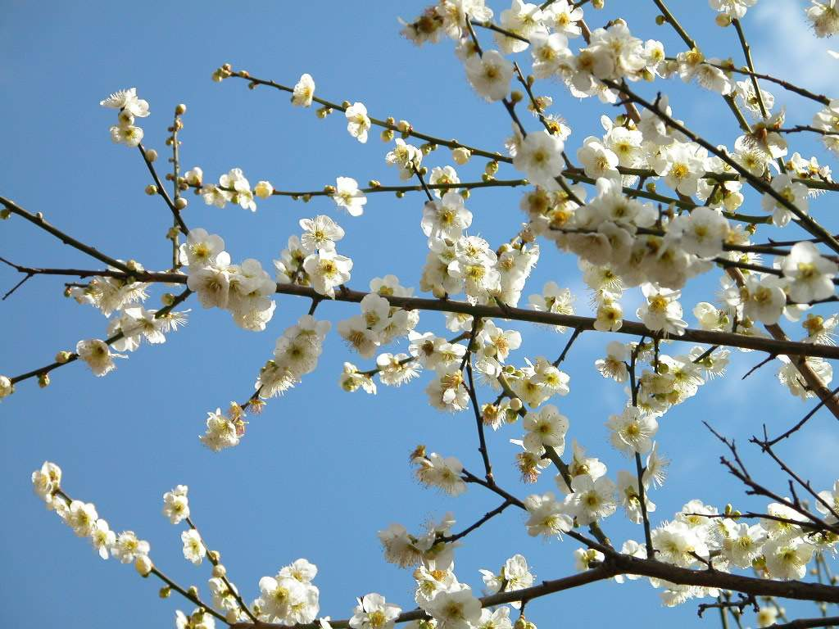

Slide 3
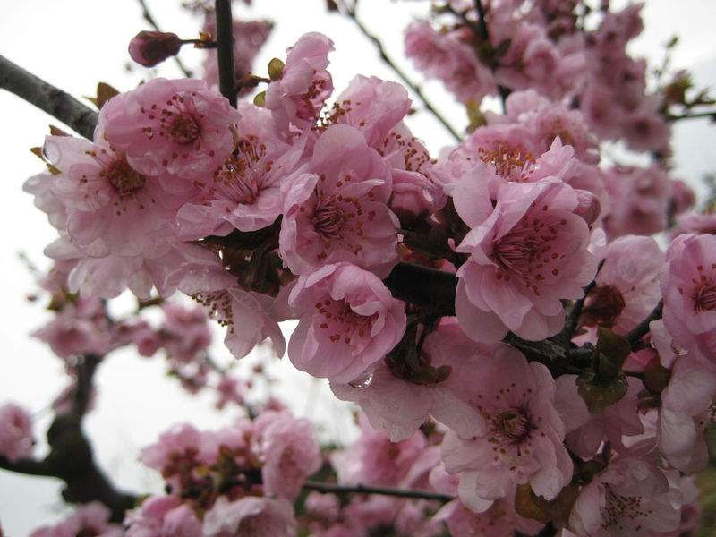

Slide 4
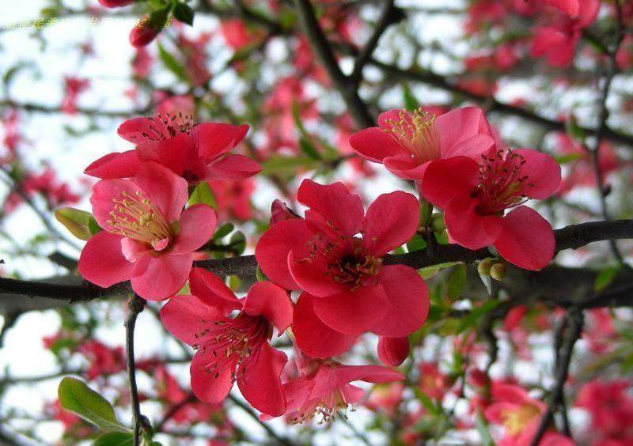

Slide 5
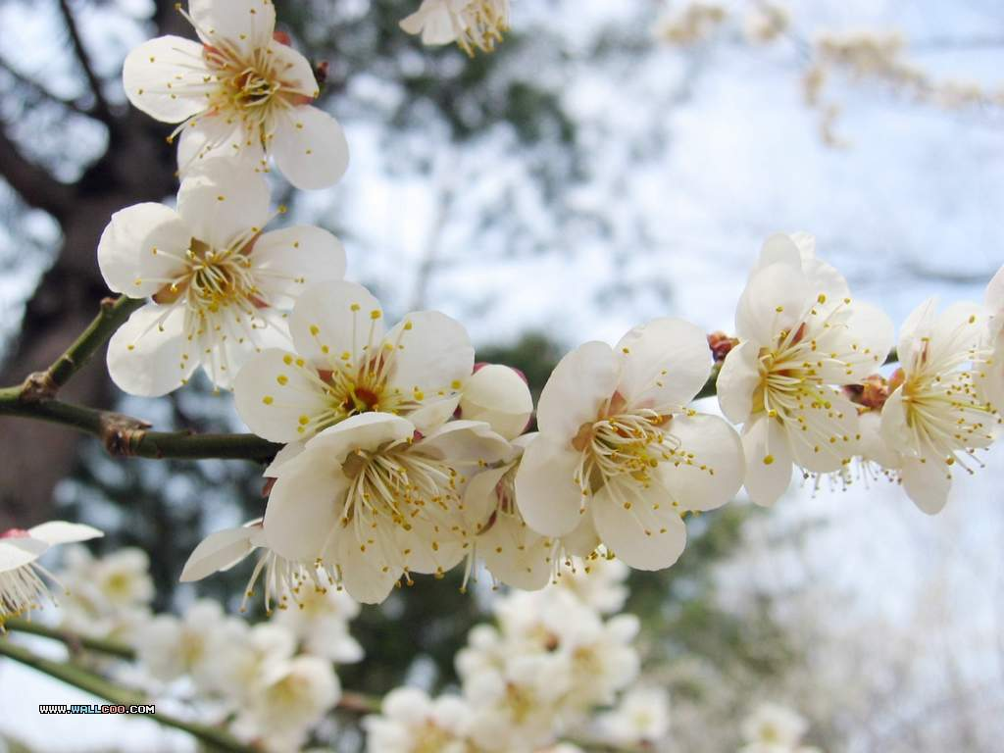

Slide 6
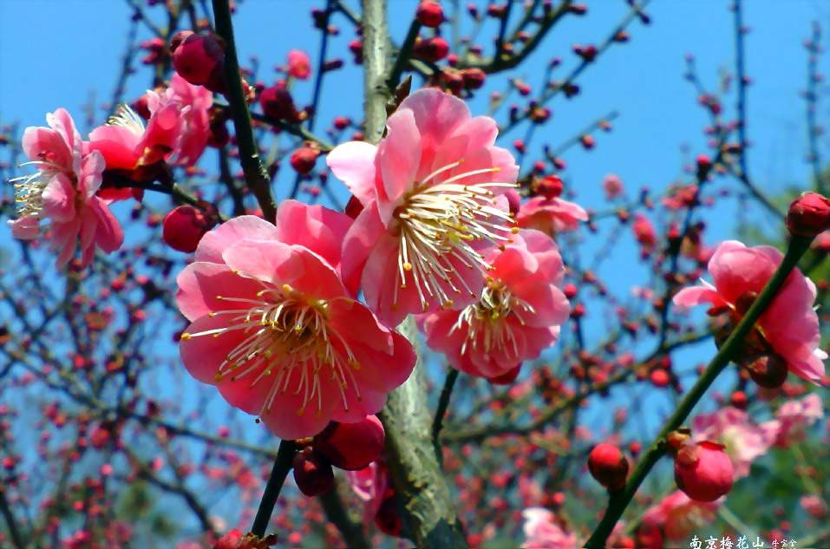

Slide 7
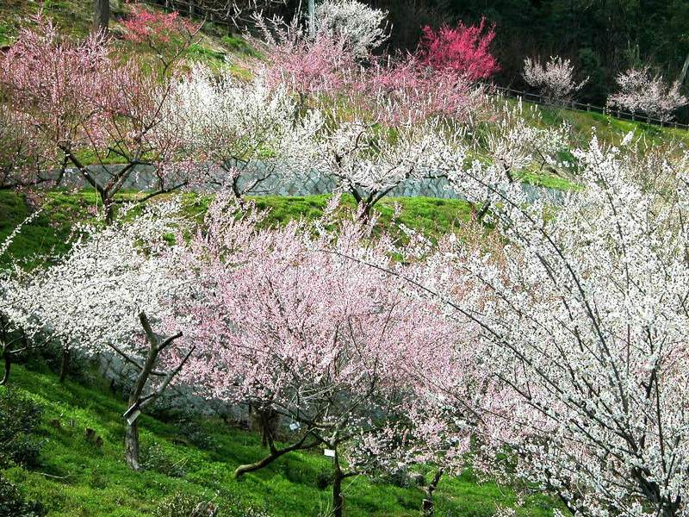
4、春到梅花山

Slide 8

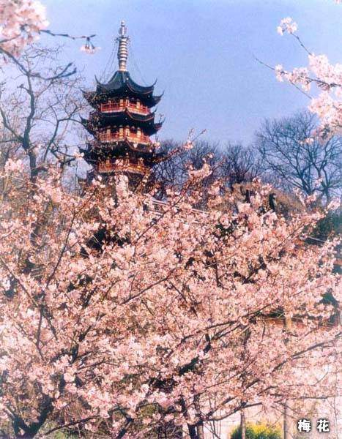

南京梅花山
梅花山在江苏省南京市中山陵西侧，这里的梅花非常有名。这里植梅400余亩，拥有近200个品种，约1.3万多株，“有名冠中国之首”、“天下第一梅山”之称。梅花山古梅“蹩脚晚水”别有情趣，名梅“半重瓣跳枝”，仅此山独有。

Slide 9
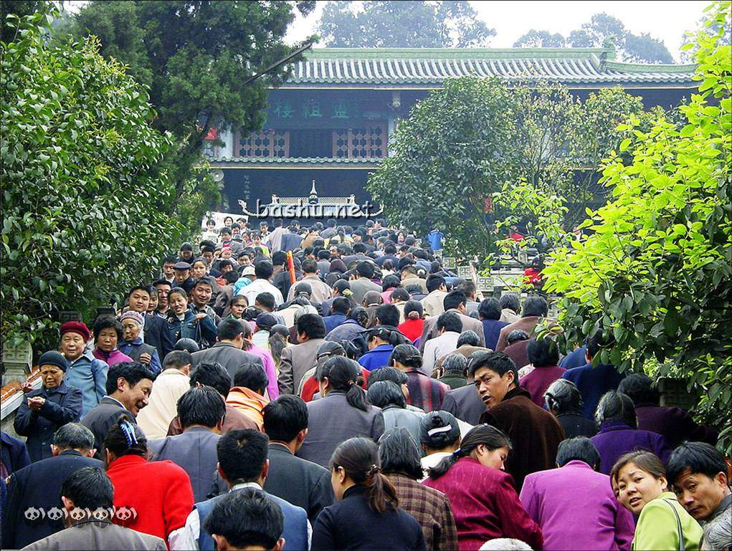
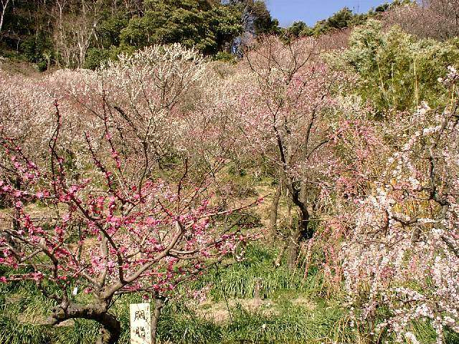
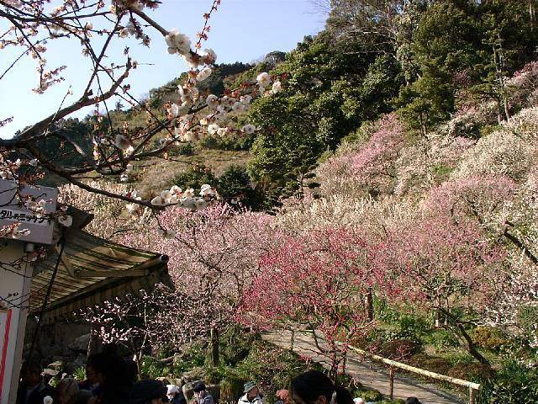
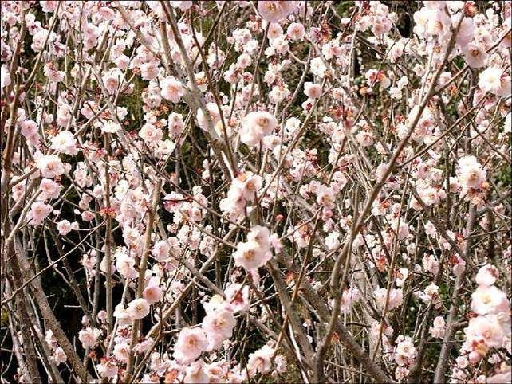
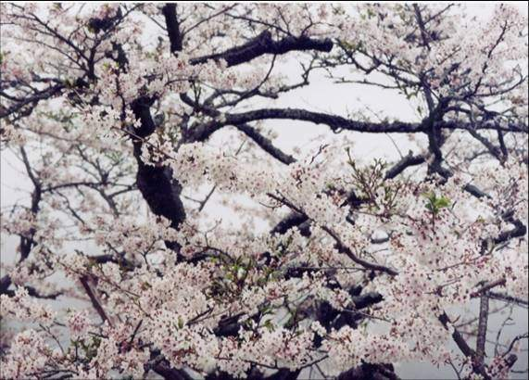
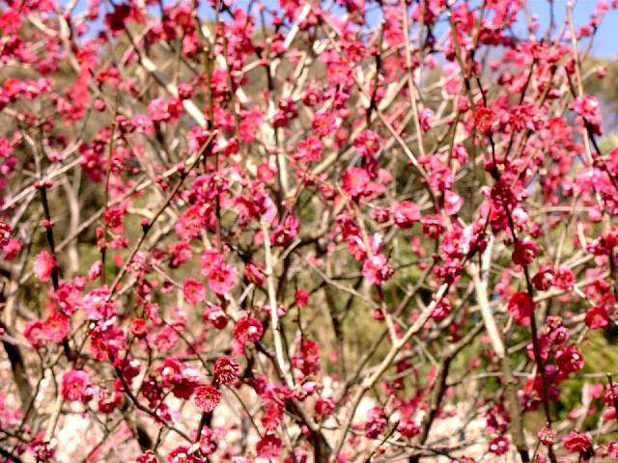
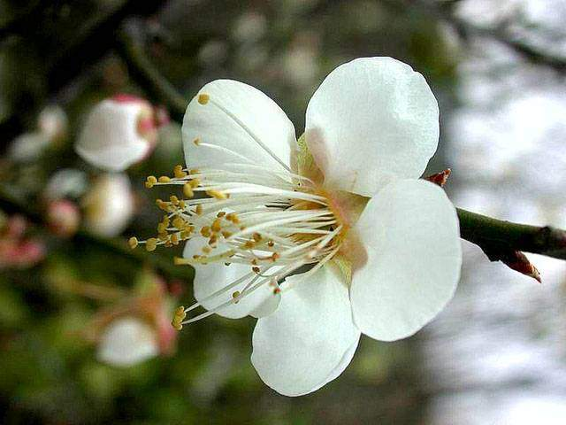
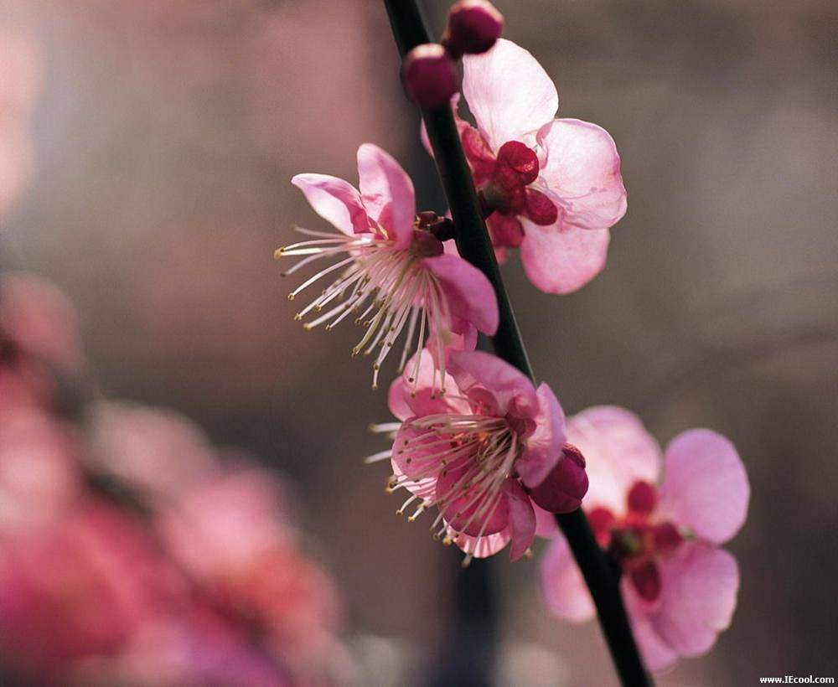
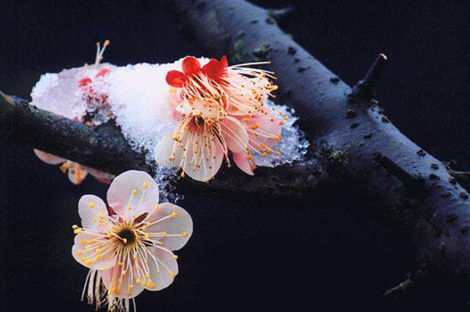
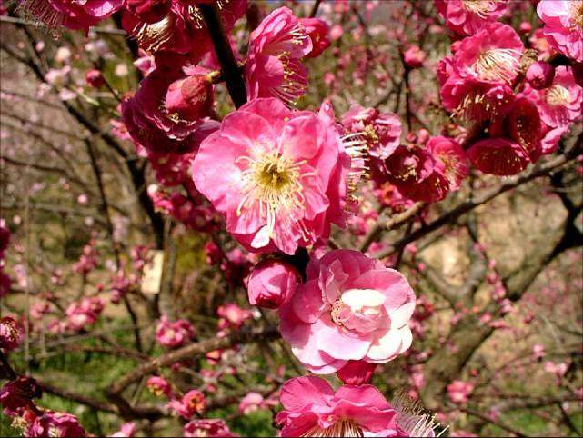
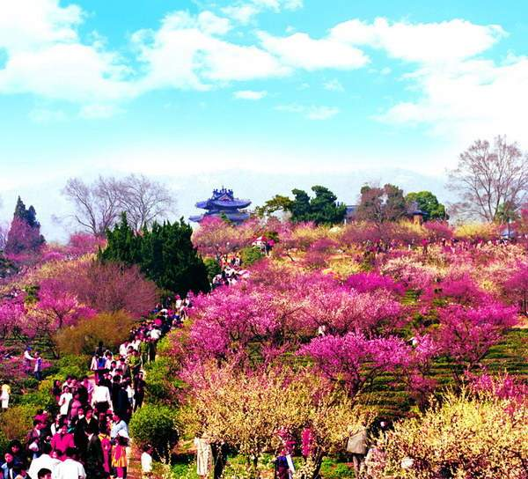


Slide 10
hán qì hái méi yǒu āi zhe
寒气 还没有 挨着
piàn piàn sàn fā xiū xi
片片 散发 休息
huān lè tuì jìn shèng kāi
欢乐 退尽 盛开
yǒng dòng jīng yíng tòu liàng
涌动 晶莹透亮

Slide 11
寒气 还没有 挨着
片片 散发 休息
欢乐 退尽
盛开 涌动 晶莹透亮

Slide 12
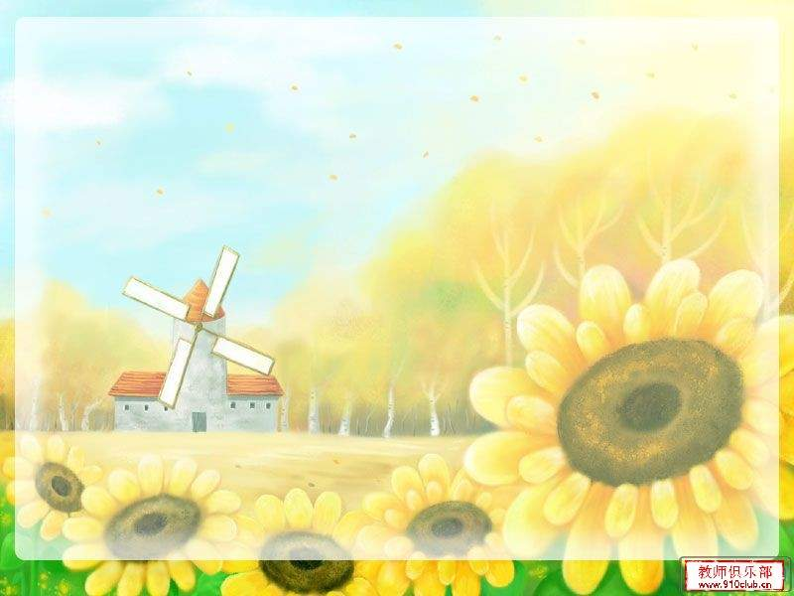
hái
huán
还
还是
还有
还剩
还钱
还书
还原

Slide 13
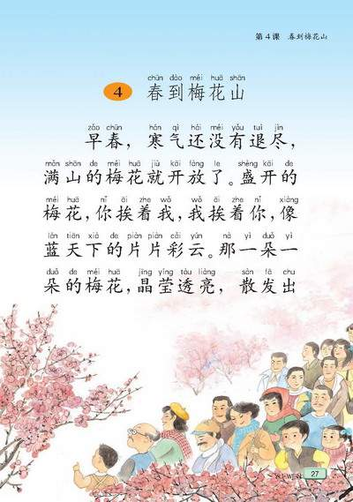
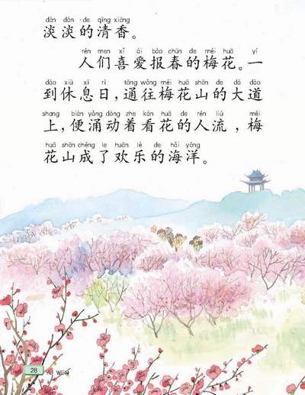

Slide 14

早春，寒气还没有退尽，满山的梅花就开放了。盛开的梅花，你挨着我，我挨着你，像蓝天下的片片彩云。那一朵一朵的梅花，晶莹透亮，散发出淡淡的清香。

Slide 15
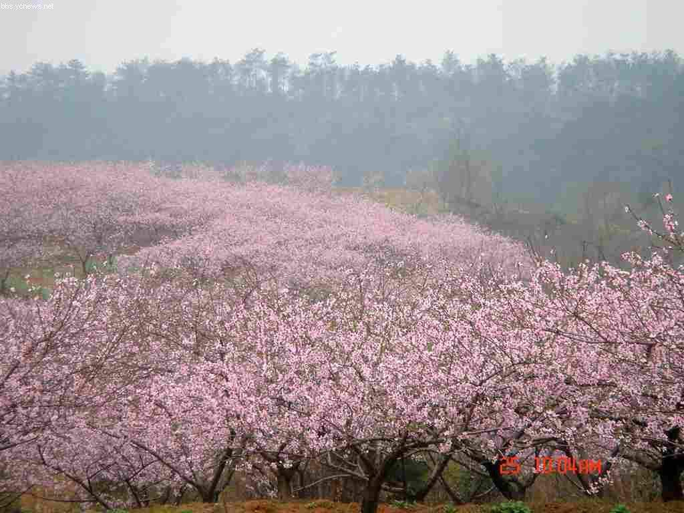
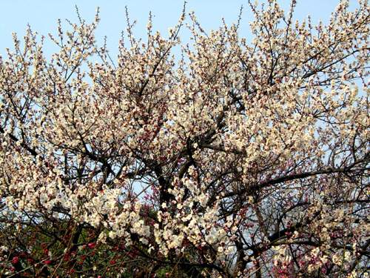
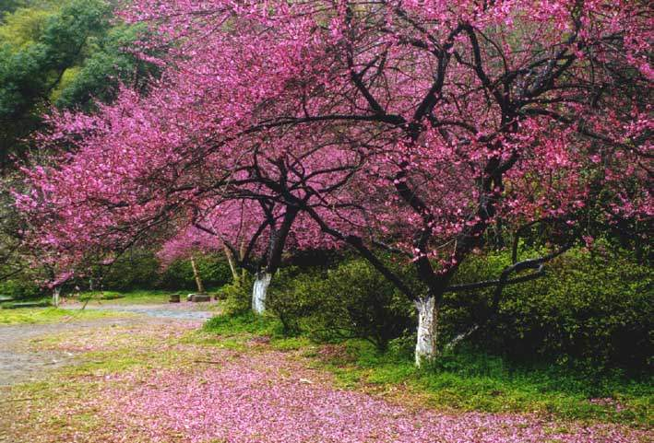
早春，寒气还没有退尽，满山的梅花就开放了。

Slide 16
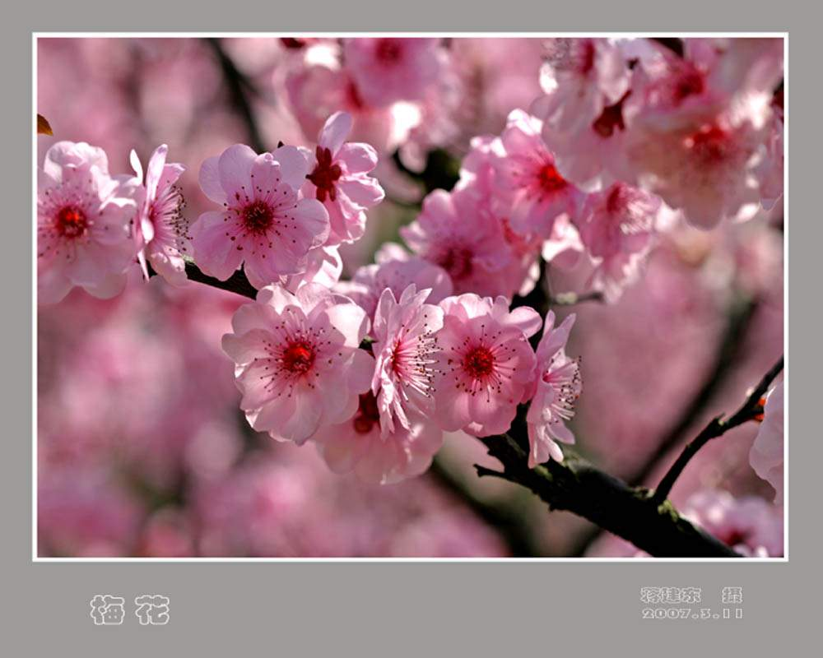
盛开的梅花，你挨着我，我挨着你

Slide 17
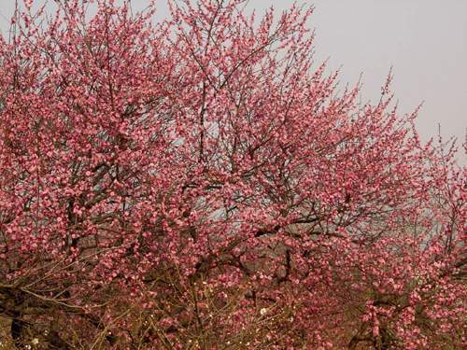
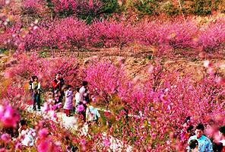
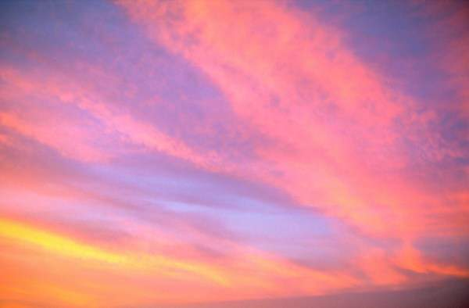
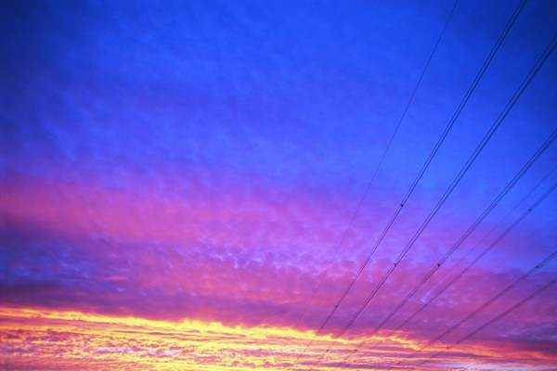
像蓝天下的片片彩云

Slide 18

盛开的梅花，你挨着我，我挨着你，像蓝天下的片片彩云。

Slide 19
晶莹透亮

Slide 20
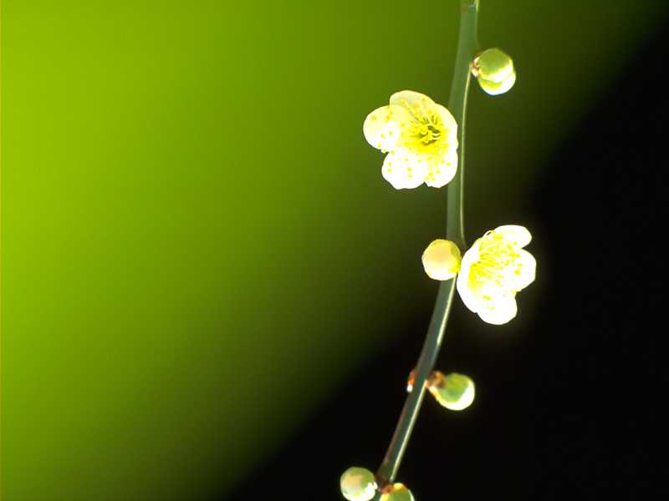
晶莹透亮

Slide 21

晶莹透亮

Slide 22
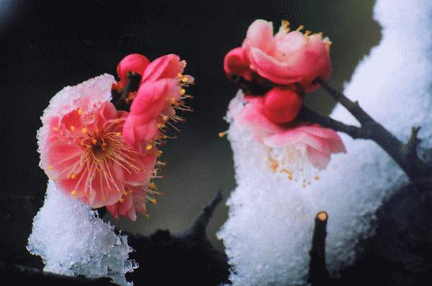
晶莹透亮

Slide 23
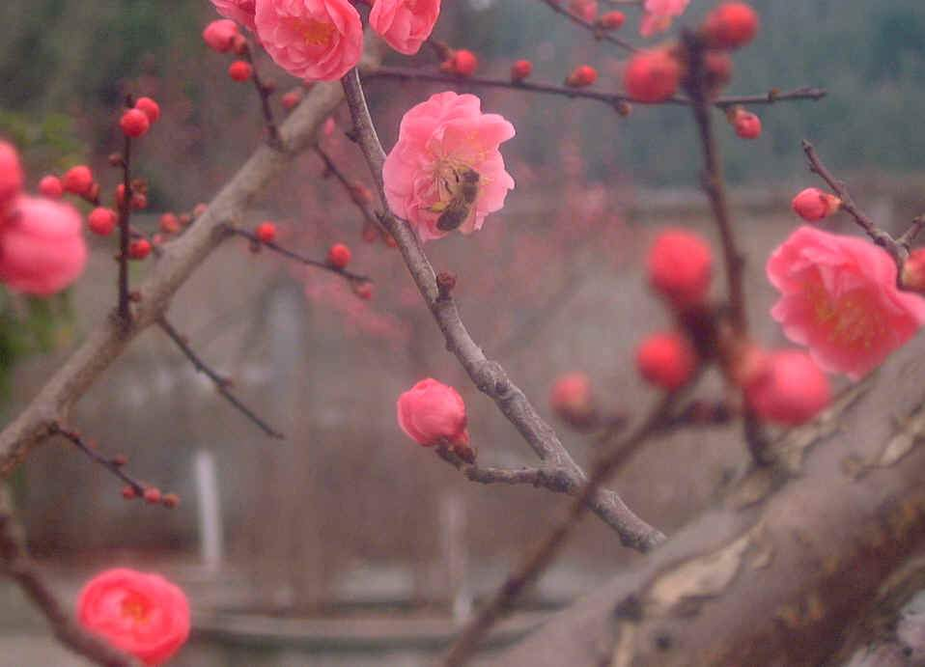
那一朵一朵的梅花，晶莹透亮，
散发出淡淡的清香。

Slide 24
早春，寒气还没有退尽，满山的梅花就开放了。盛开的梅花，你挨着我，我挨着你，像蓝天下的片片彩云。那一朵一朵的梅花，晶莹透亮，散发出淡淡的清香。

Slide 25
请同学们自读第一段，说说你读懂了什么。
梅花开放的时间 ：
早春，寒气还没有退尽，满山的梅花就开放了。

Slide 26
梅花盛开的样子 ：
盛开的梅花，你挨着我，我挨着你，像蓝天下的片片彩云。

Slide 27
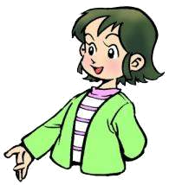
梅花发出的味道 ：
那一朵一朵的梅花，晶莹透亮，散发出淡淡的清香。

Slide 28
人们喜爱报春的梅花。一到休息日，通往梅花山的大道上，便涌动着看花的人流，梅花山成了欢乐的海洋。

Slide 29
休

Slide 30
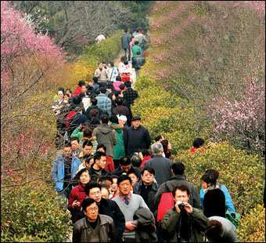
涌动
人流

Slide 31
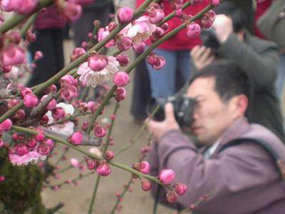

Slide 32
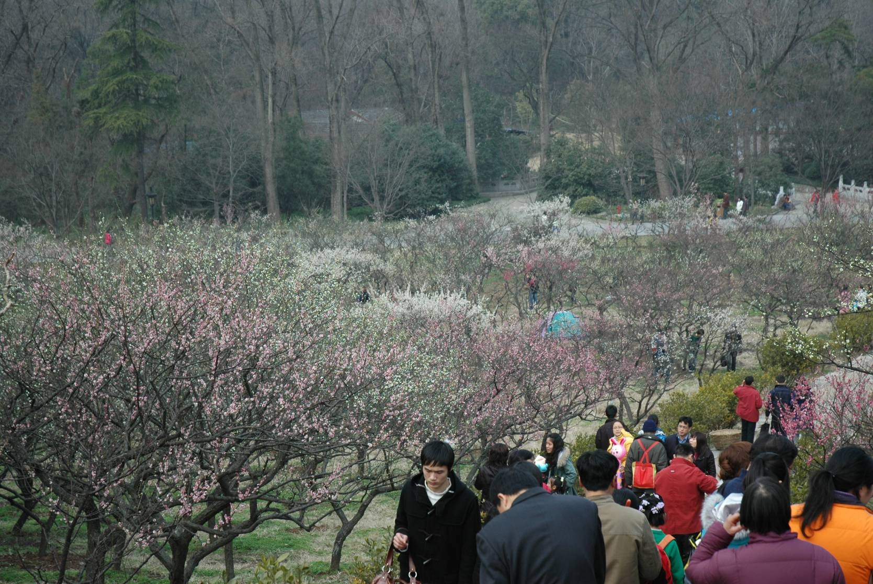

Slide 33
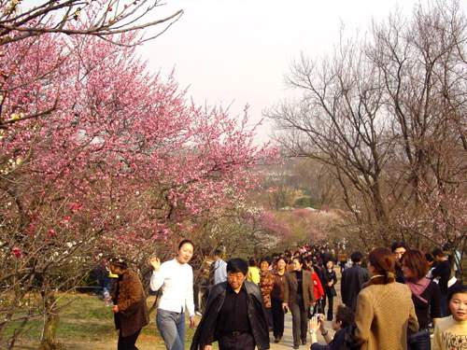

Slide 34
人们喜爱报春的梅花。一到休息日，通往梅花山的大道上，便涌动着看花的人流，梅花山成了欢乐的海洋。

Slide 35

动脑筋
“梅花山成了欢乐的海洋”形容人们很高兴，想象一下他们会说些什么。

Slide 36
人们喜爱报春的梅花。一到休息日，通往梅花山的大道上，便涌动着看花的人流，梅花山成了欢乐的海洋。

Slide 38
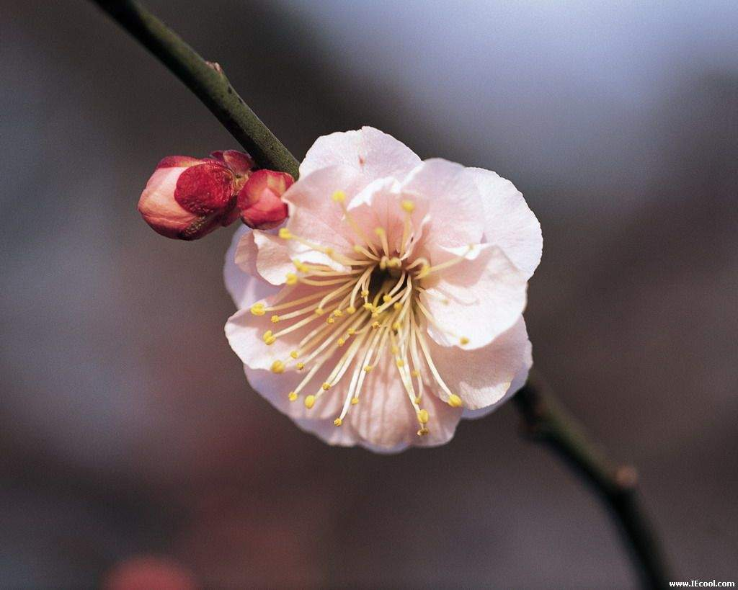

Slide 39
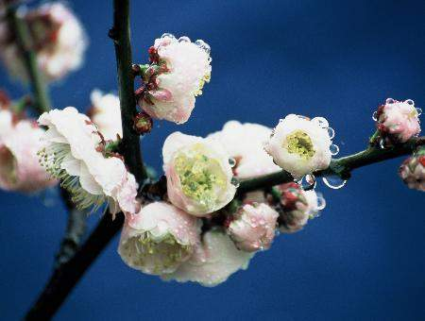
不惧严寒
洁白无瑕
冰肌玉骨
迎风斗雪

Slide 40
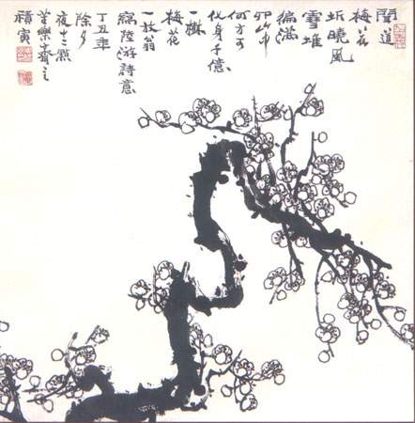
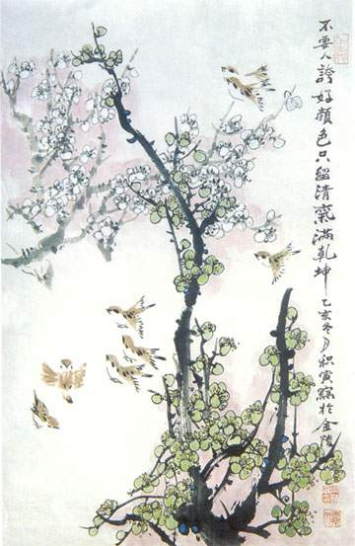


Slide 41
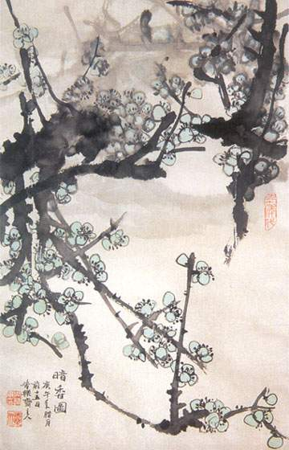
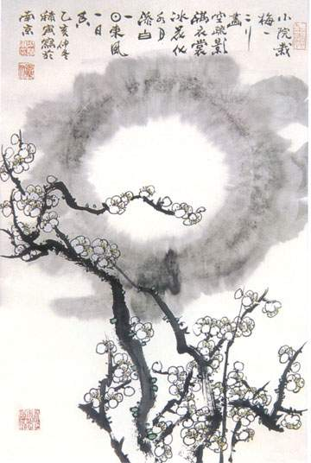

Slide 42
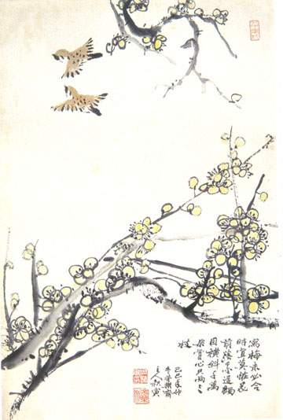
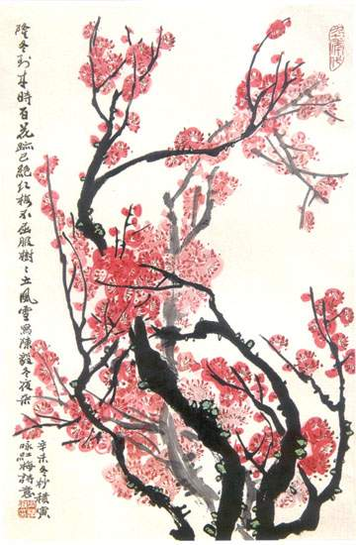

Slide 43
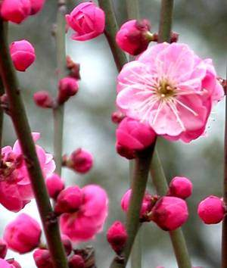
还
寒
片
息
尽
休
挨
欢

Slide 44
āi
挨
挨着
挨打
挨个

Slide 45
huān
欢笑
欢迎
欢声笑语
欢

Slide 46
hán
jìn
寒
尽

Slide 47
xī
息

Slide 48
fā
piàn
发
片

Slide 49
息
欢

